Slide 1
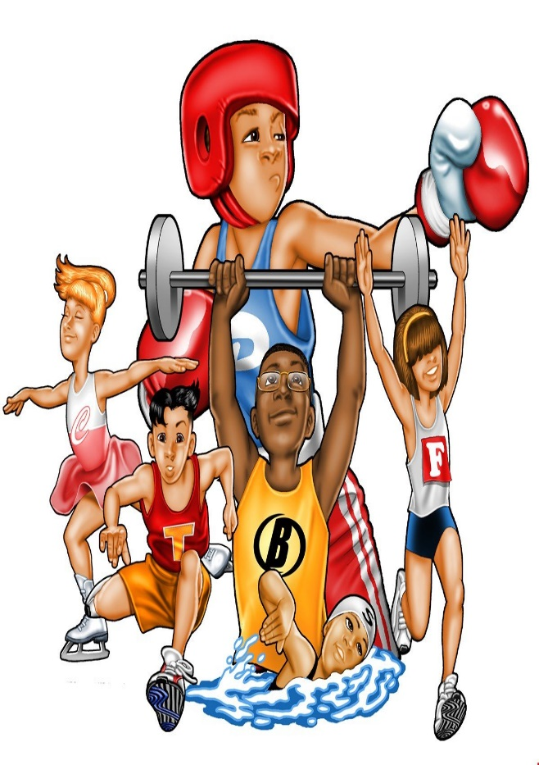
СПОРТ - ПУТЬ К ЗДОРОВЬЮ Автор работы: Павлюков Александр 11«У» класс Научный руководитель: Фоменко Виктор Николаевич 2024 год
Основной адрес организации
347913, г. Таганрог, ул. Комарова, 30.
Тел/факс:8-8634-33-16-11
Электронная почта:
goulic_ped_tagan@rostobr.ru
Государственное бюджетное
общеобразовательное учреждение
Ростовской области
«Таганрогский
педагогический
лицей - интернат»

Slide 2
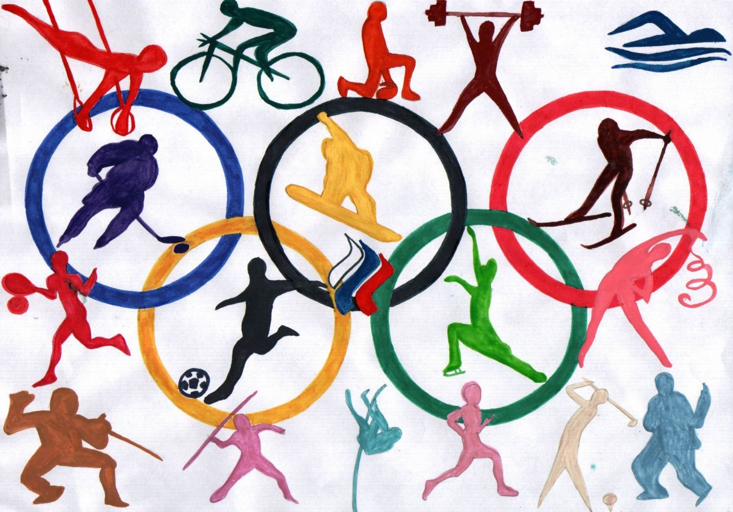
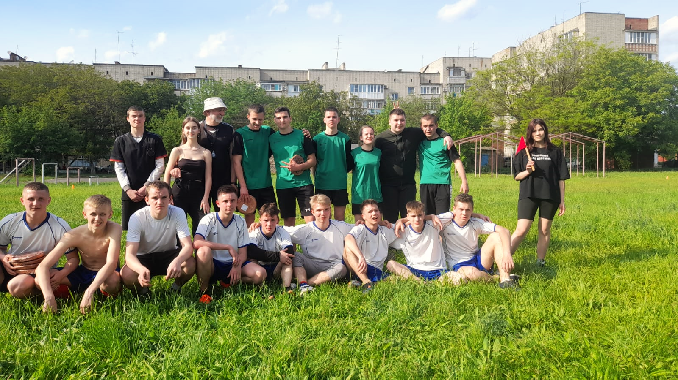
При занятии спортом мышцы укрепляются, костная ткань становится крепче, человек становится не только физически, но и психологически сильнее. Здоровых сосудов становится больше, улучшается состояние сердечно-сосудистой системы, головные боли исчезают, проявления метеозависимости сходит на нет.
Физическая активность —это отличная профилактика остеохондроза, предотвращаются образование грыж, артроза и остеопороза.
Спорт — лучшая профилактика заболеваний, позволяющая продлить жизнь человека. Отсюда следует:
Двигательная деятельность воздействует на человека, формирует его личность
В спорте личность стремится достичь конкретных результатов
Любая физическая активность влияет на вес в сторону его уменьшения
При занятии спортом улучшается мозговая деятельность.
Спорт-часть физической культуры, в которой используются методы физического воспитания как соревновательная деятельность и подготовка к этой деятельности, конечный результат сравнивается и оценивается физические возможности человека.

